Slide 1
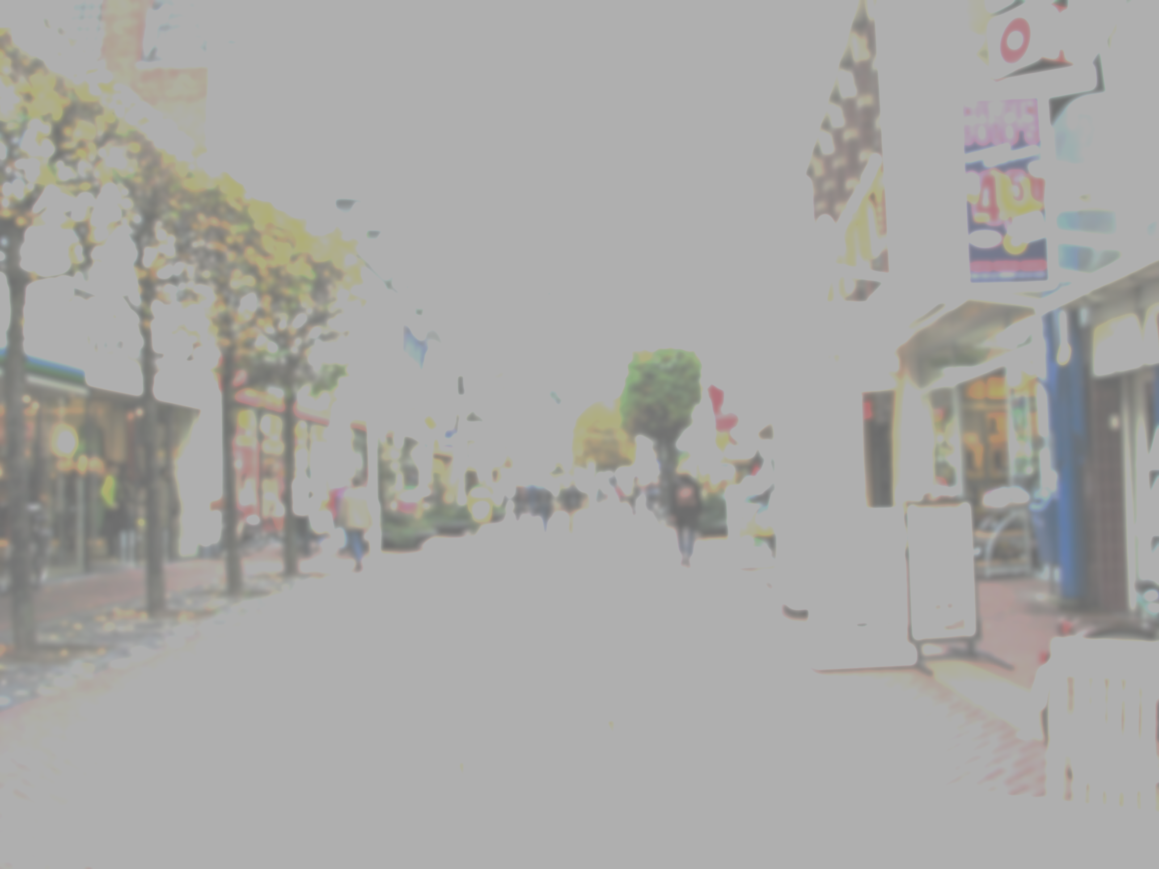
HOE CREËREN WE EEN LEUKE EN VITALE BINNENSTAD

Slide 2
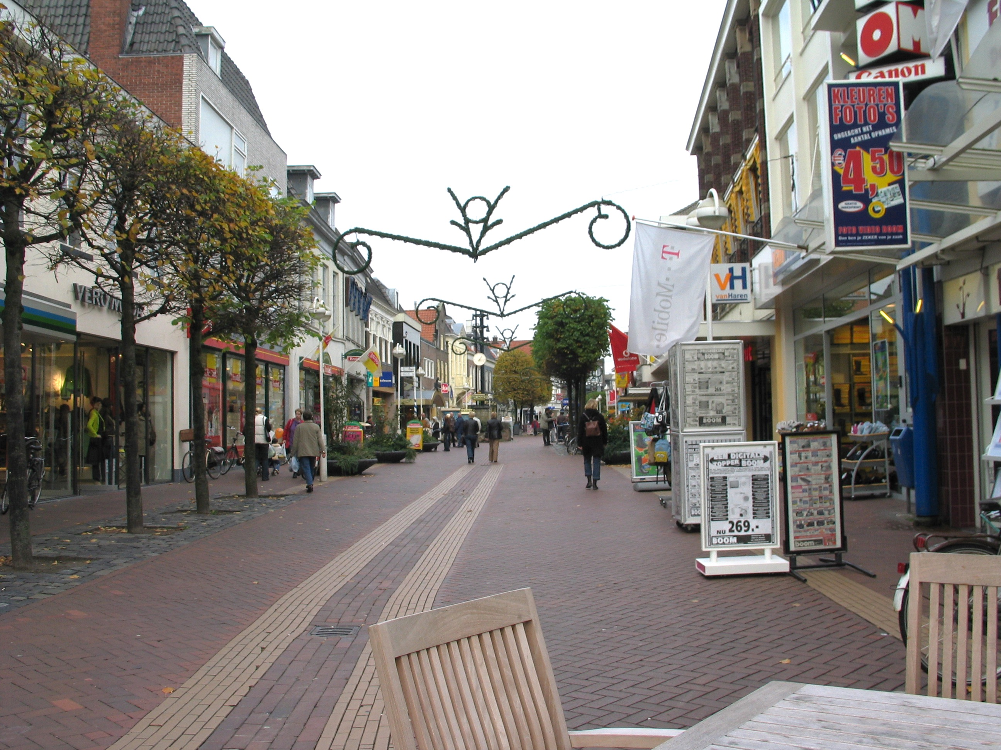
HOE CREËREN WE EEN LEUKE EN VITALE BINNENSTAD

Slide 3
HOE CREËREN WE EEN LEUKE EN VITALE BINNENSTAD

Slide 4
HOE CREËREN WE EEN LEUKE EN VITALE BINNENSTAD
Voor wie is de binnenstad leuk?
Wanneer is de binnenstad vitaal?

Slide 5
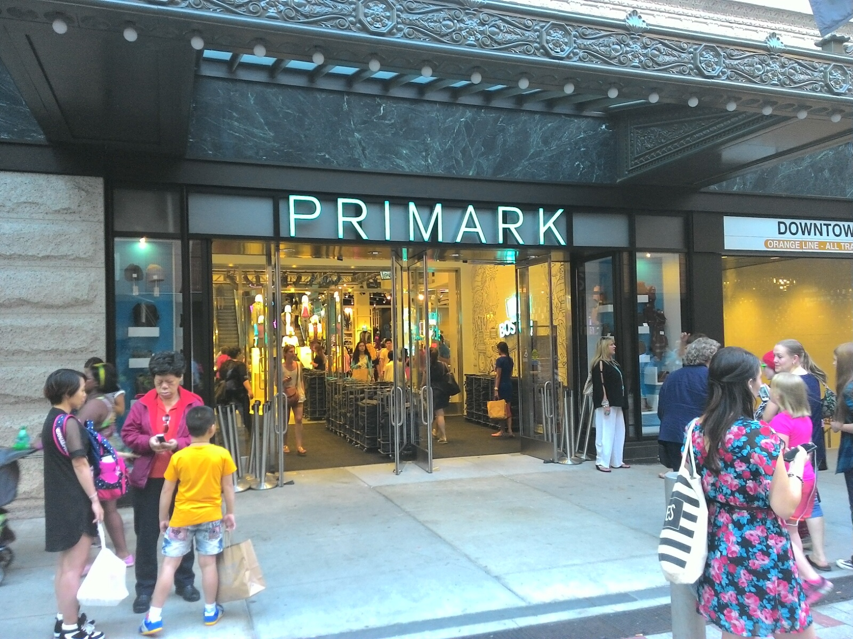
VOOR JONGE DAMES

Slide 6
VOOR AUTORIJDENDE GEZINNEN

Slide 7
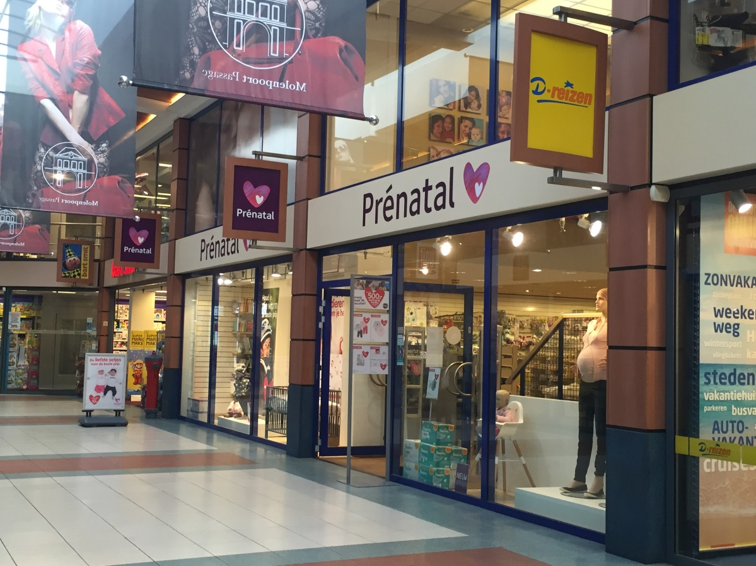
VOOR JONGE OUDERS

Slide 8
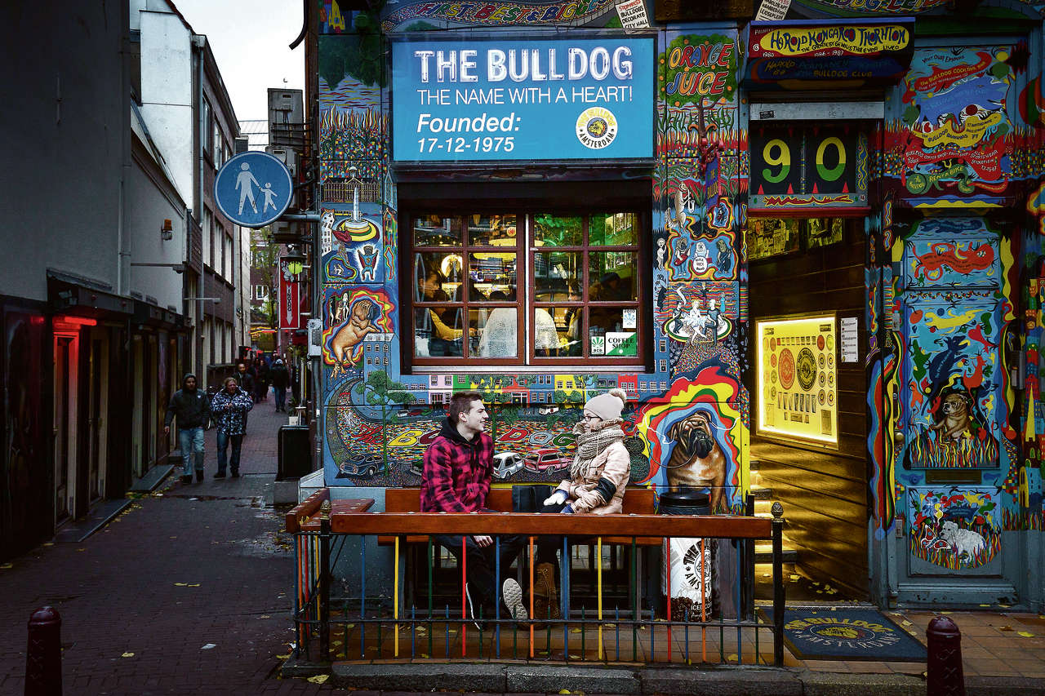
VOOR GESPANNEN JONGEREN

Slide 9
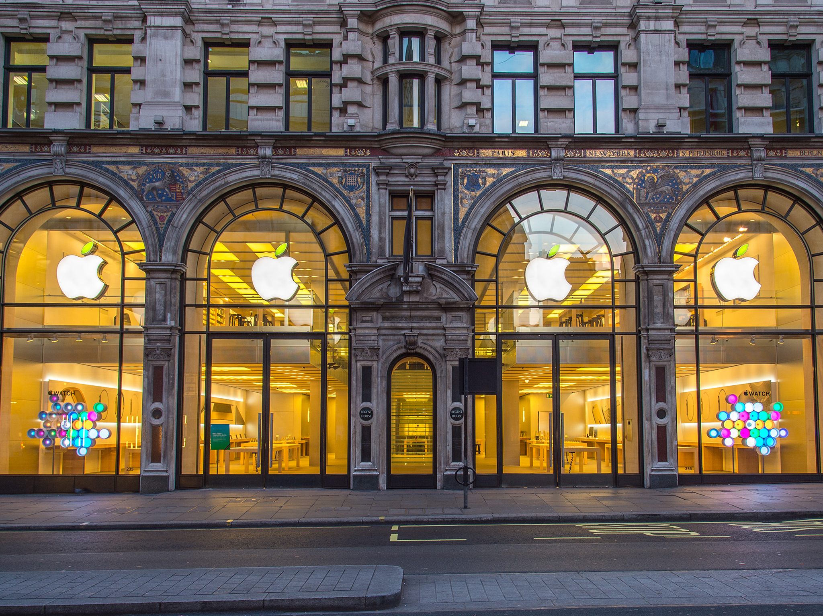
VOOR DE GADGET LIEFHEBBER

Slide 10
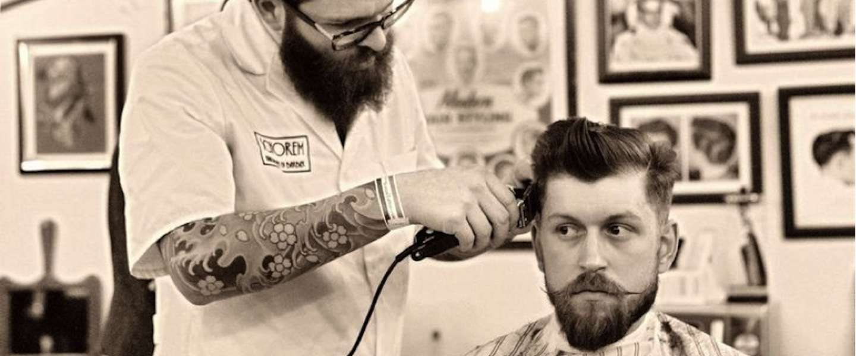
VOOR MANNEN MET BAARDEN

Slide 11
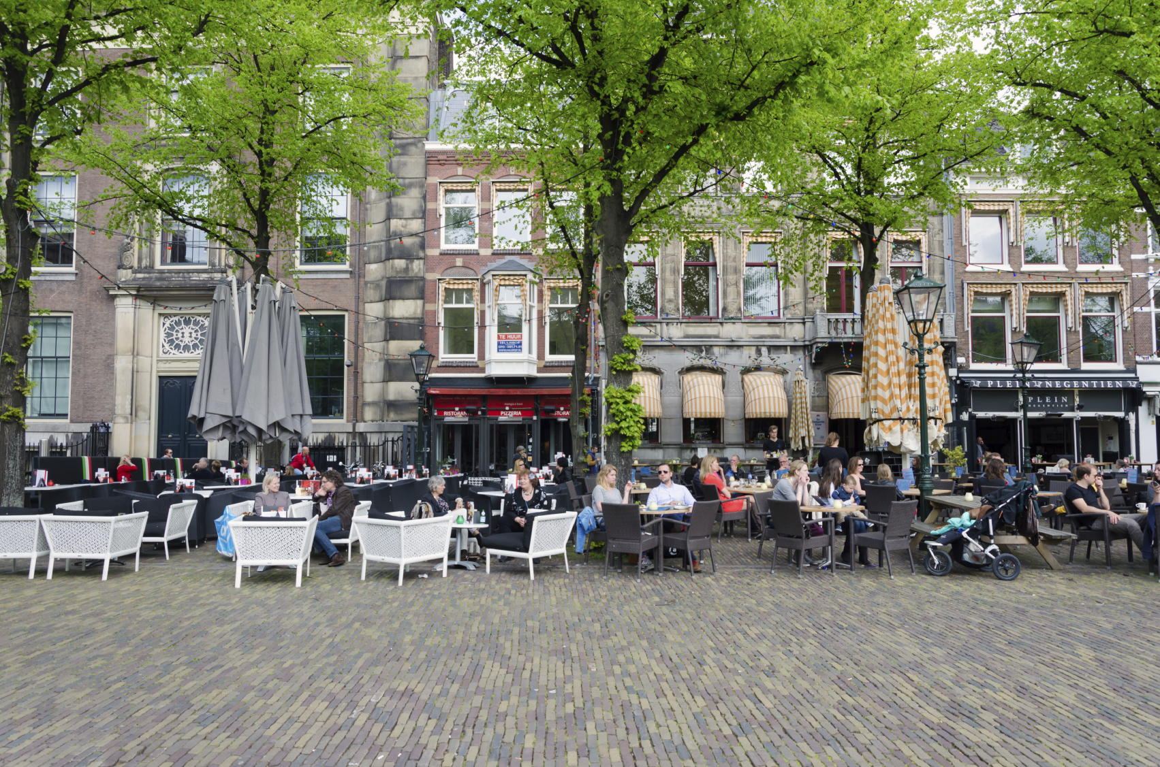
VOOR LIEFHEBBERS VAN EEN TERRASJE

Slide 12
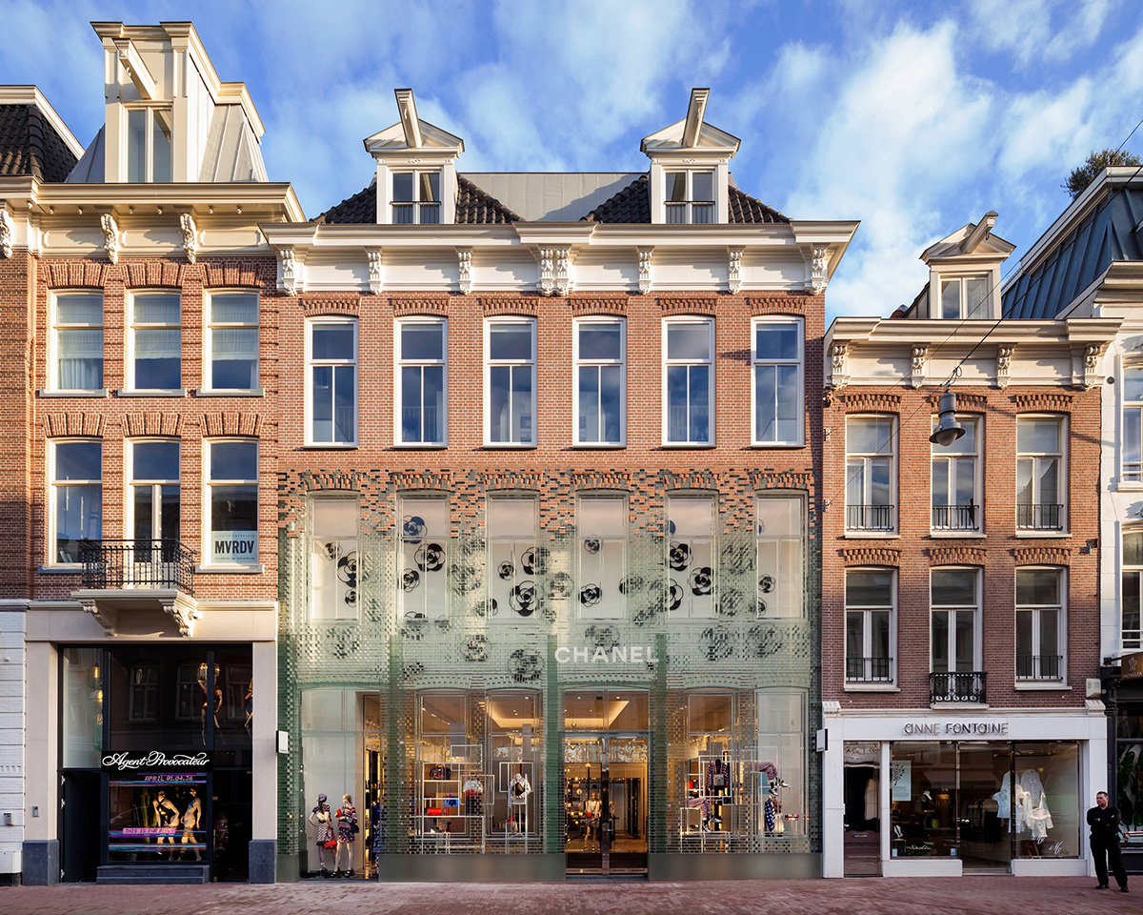
VOOR LIEFHEBBERS VAN EEN MOOIE WINKEL

Slide 13
W A T I S H E T P R O B L E E M ?

Slide 14
W A T I S H E T P R O B L E E M ?
Leegstand?

Slide 15
W A T I S H E T P R O B L E E M ?
Leegstand?
Prijzen?

Slide 16
W A T I S H E T P R O B L E E M ?
Leegstand?
Prijzen?
Regelgeving?

Slide 17
W A T I S H E T P R O B L E E M ?
Leegstand?
Prijzen?
Regelgeving?
Gebrek aan ondernemers?

Slide 18
W A T I S H E T P R O B L E E M ?
Leegstand?
Prijzen?
Regelgeving?
Gebrek aan ondernemers?
Onaantrekkelijke omgeving?

Slide 19
Minder winkels

Slide 20
Menging en flexibiliteit

Slide 21
Trends en ontwikkelingen

Slide 23
Omzet internetwinkelen in miljarden euro’s
Van productie-economie naar kennis-economie

Slide 24
partijen

Slide 25
Partijen
Ondernemers
Gemeente
Nieuwe partijen

Slide 26
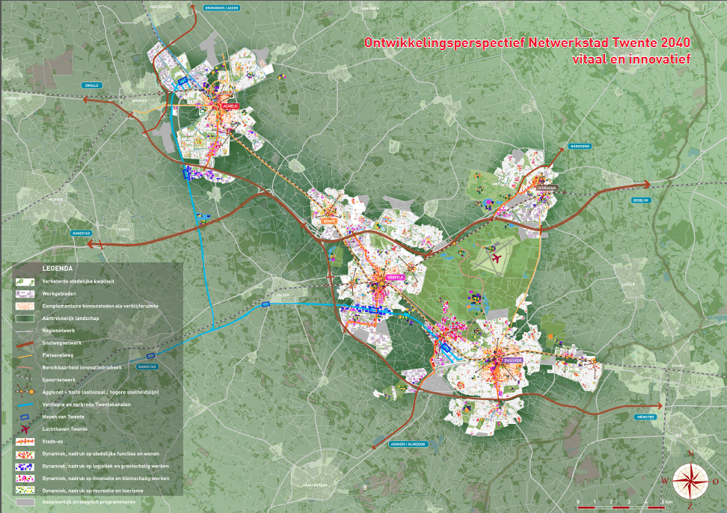

Slide 27
Partijen
Urban Splash

Slide 28
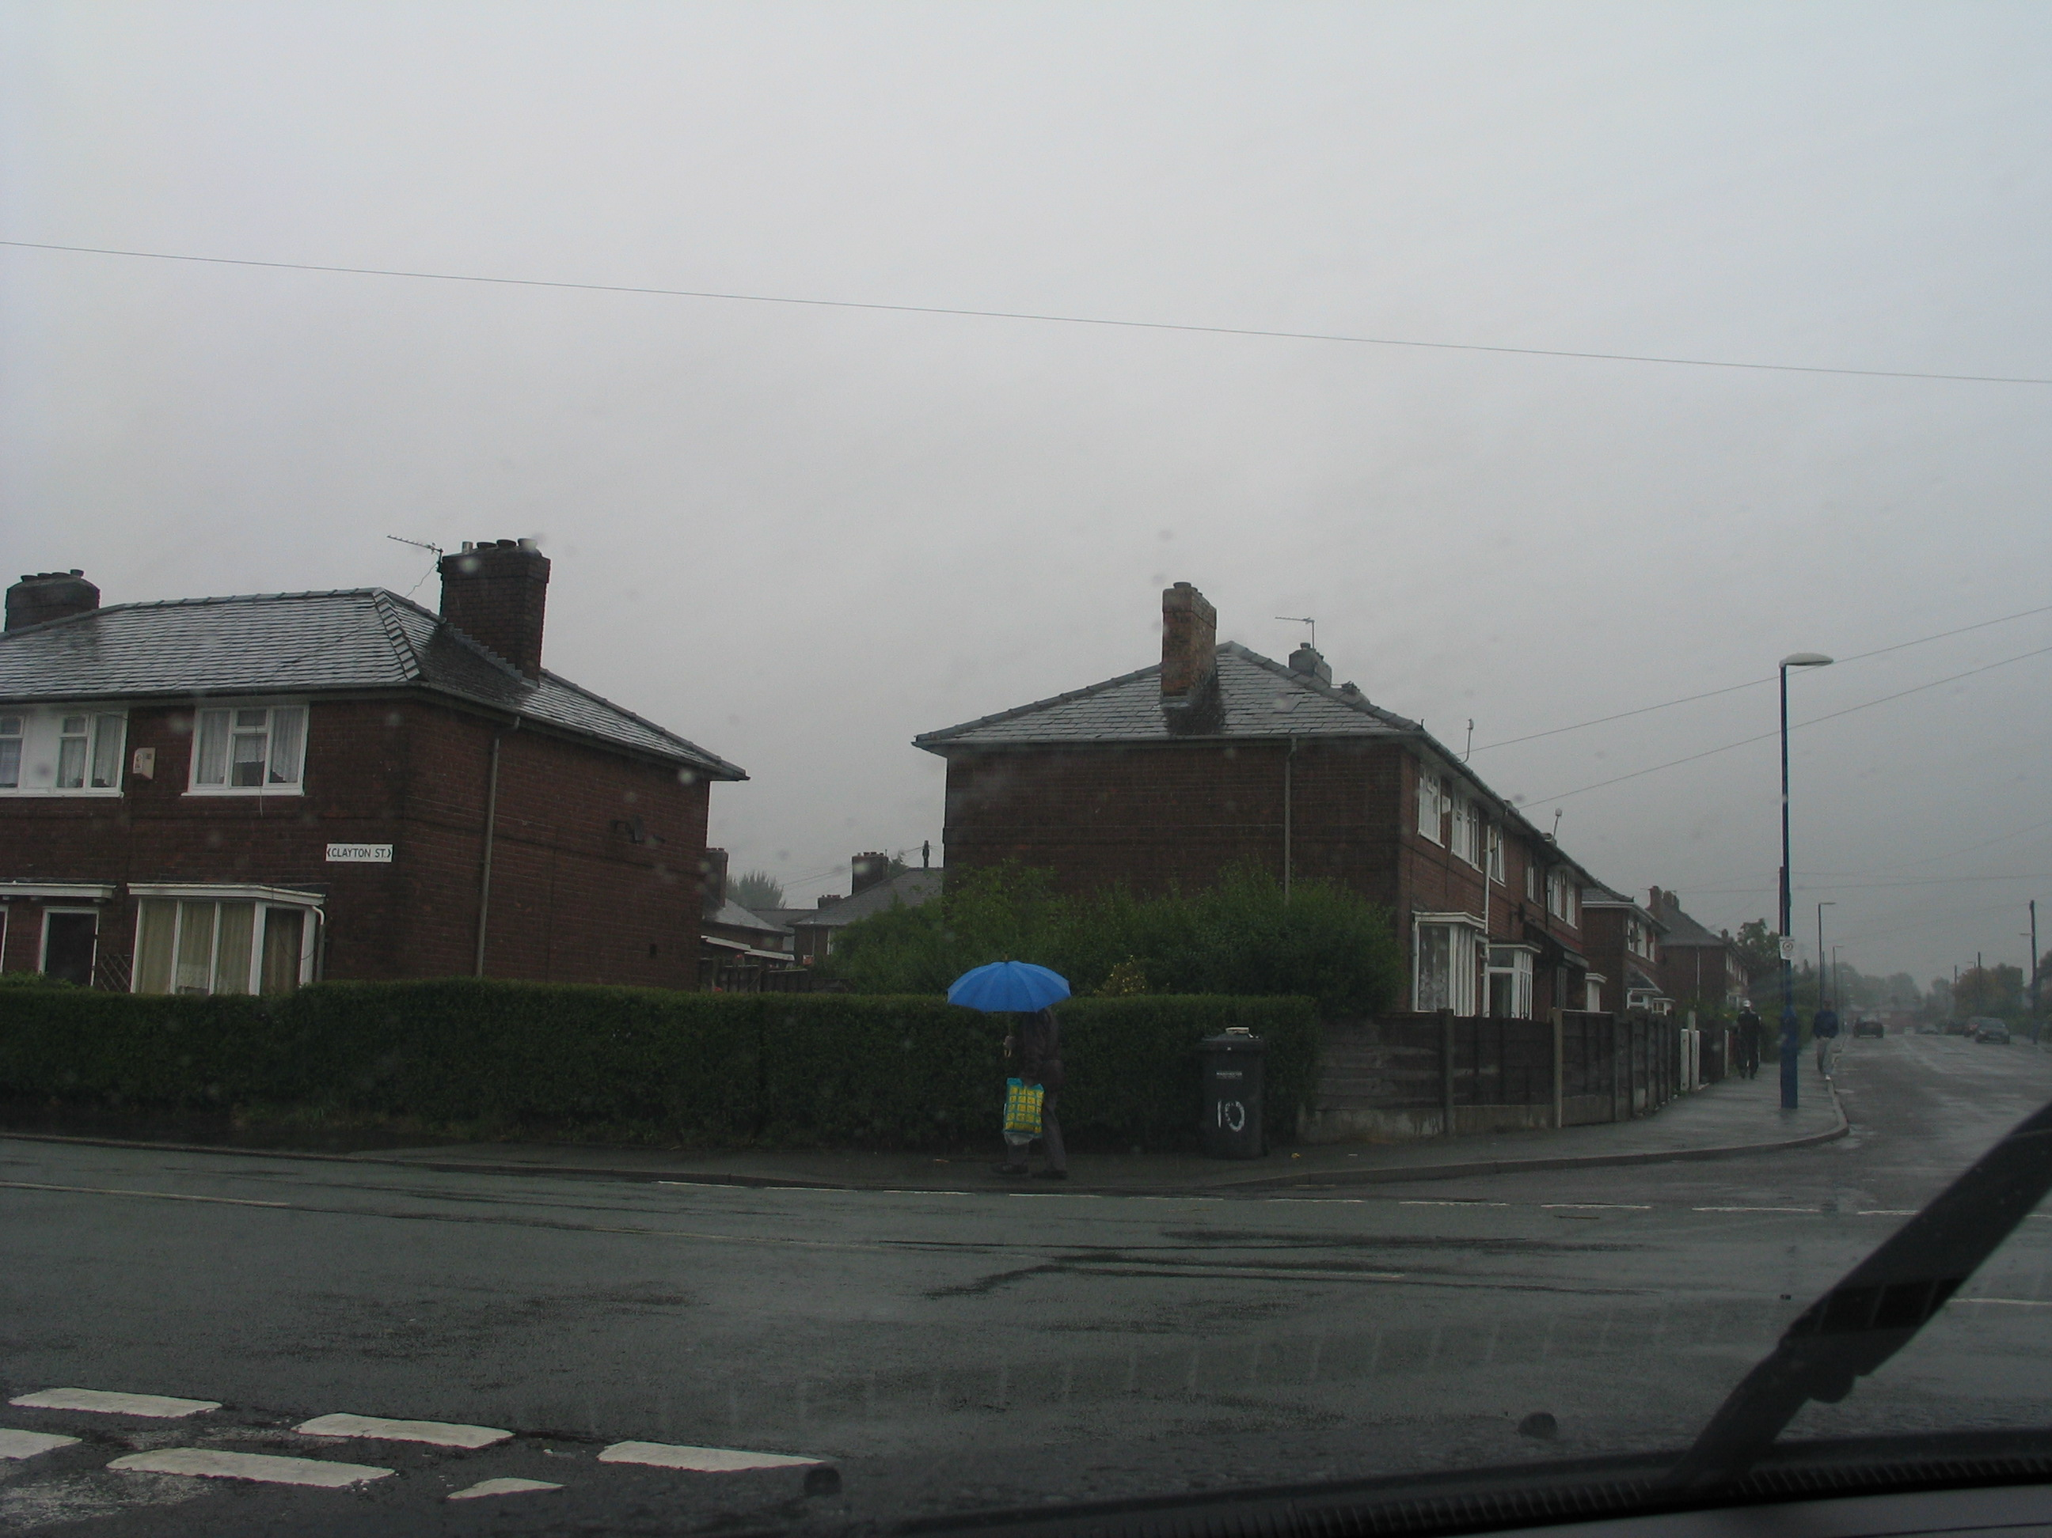
manchester

Slide 29
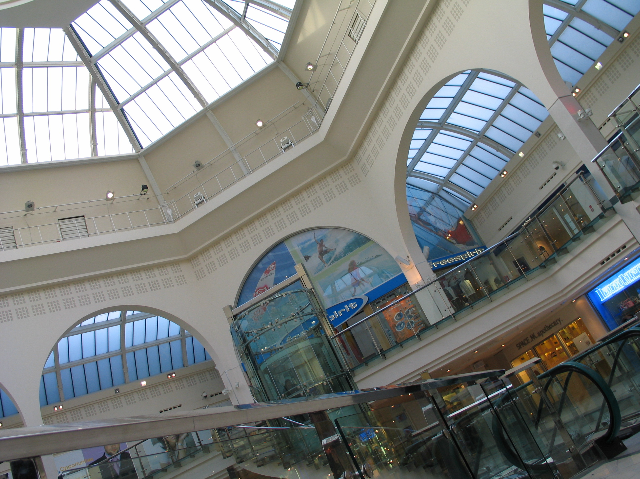
manchester

Slide 30
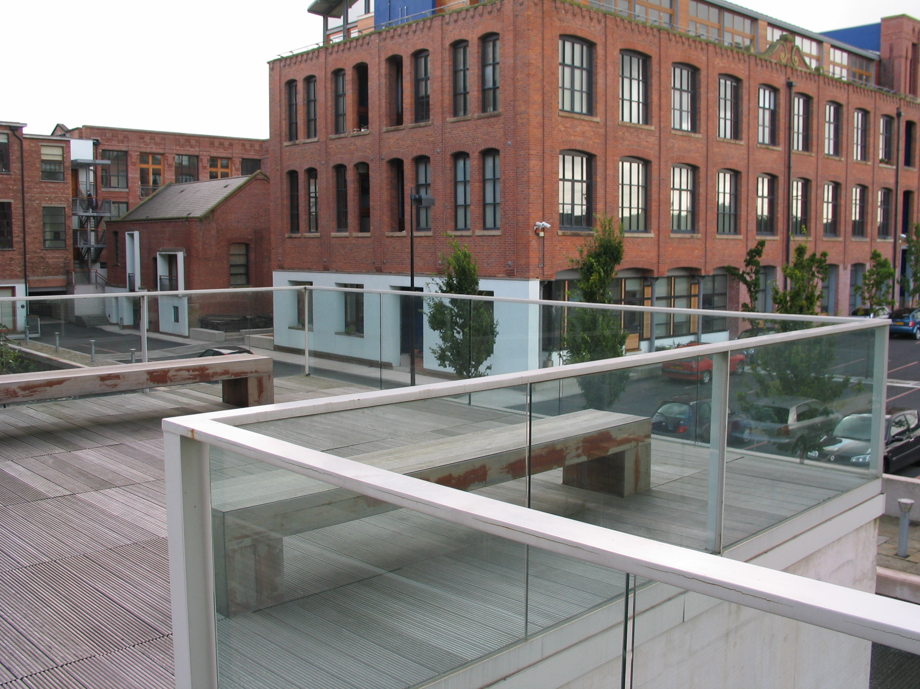
manchester

Slide 31
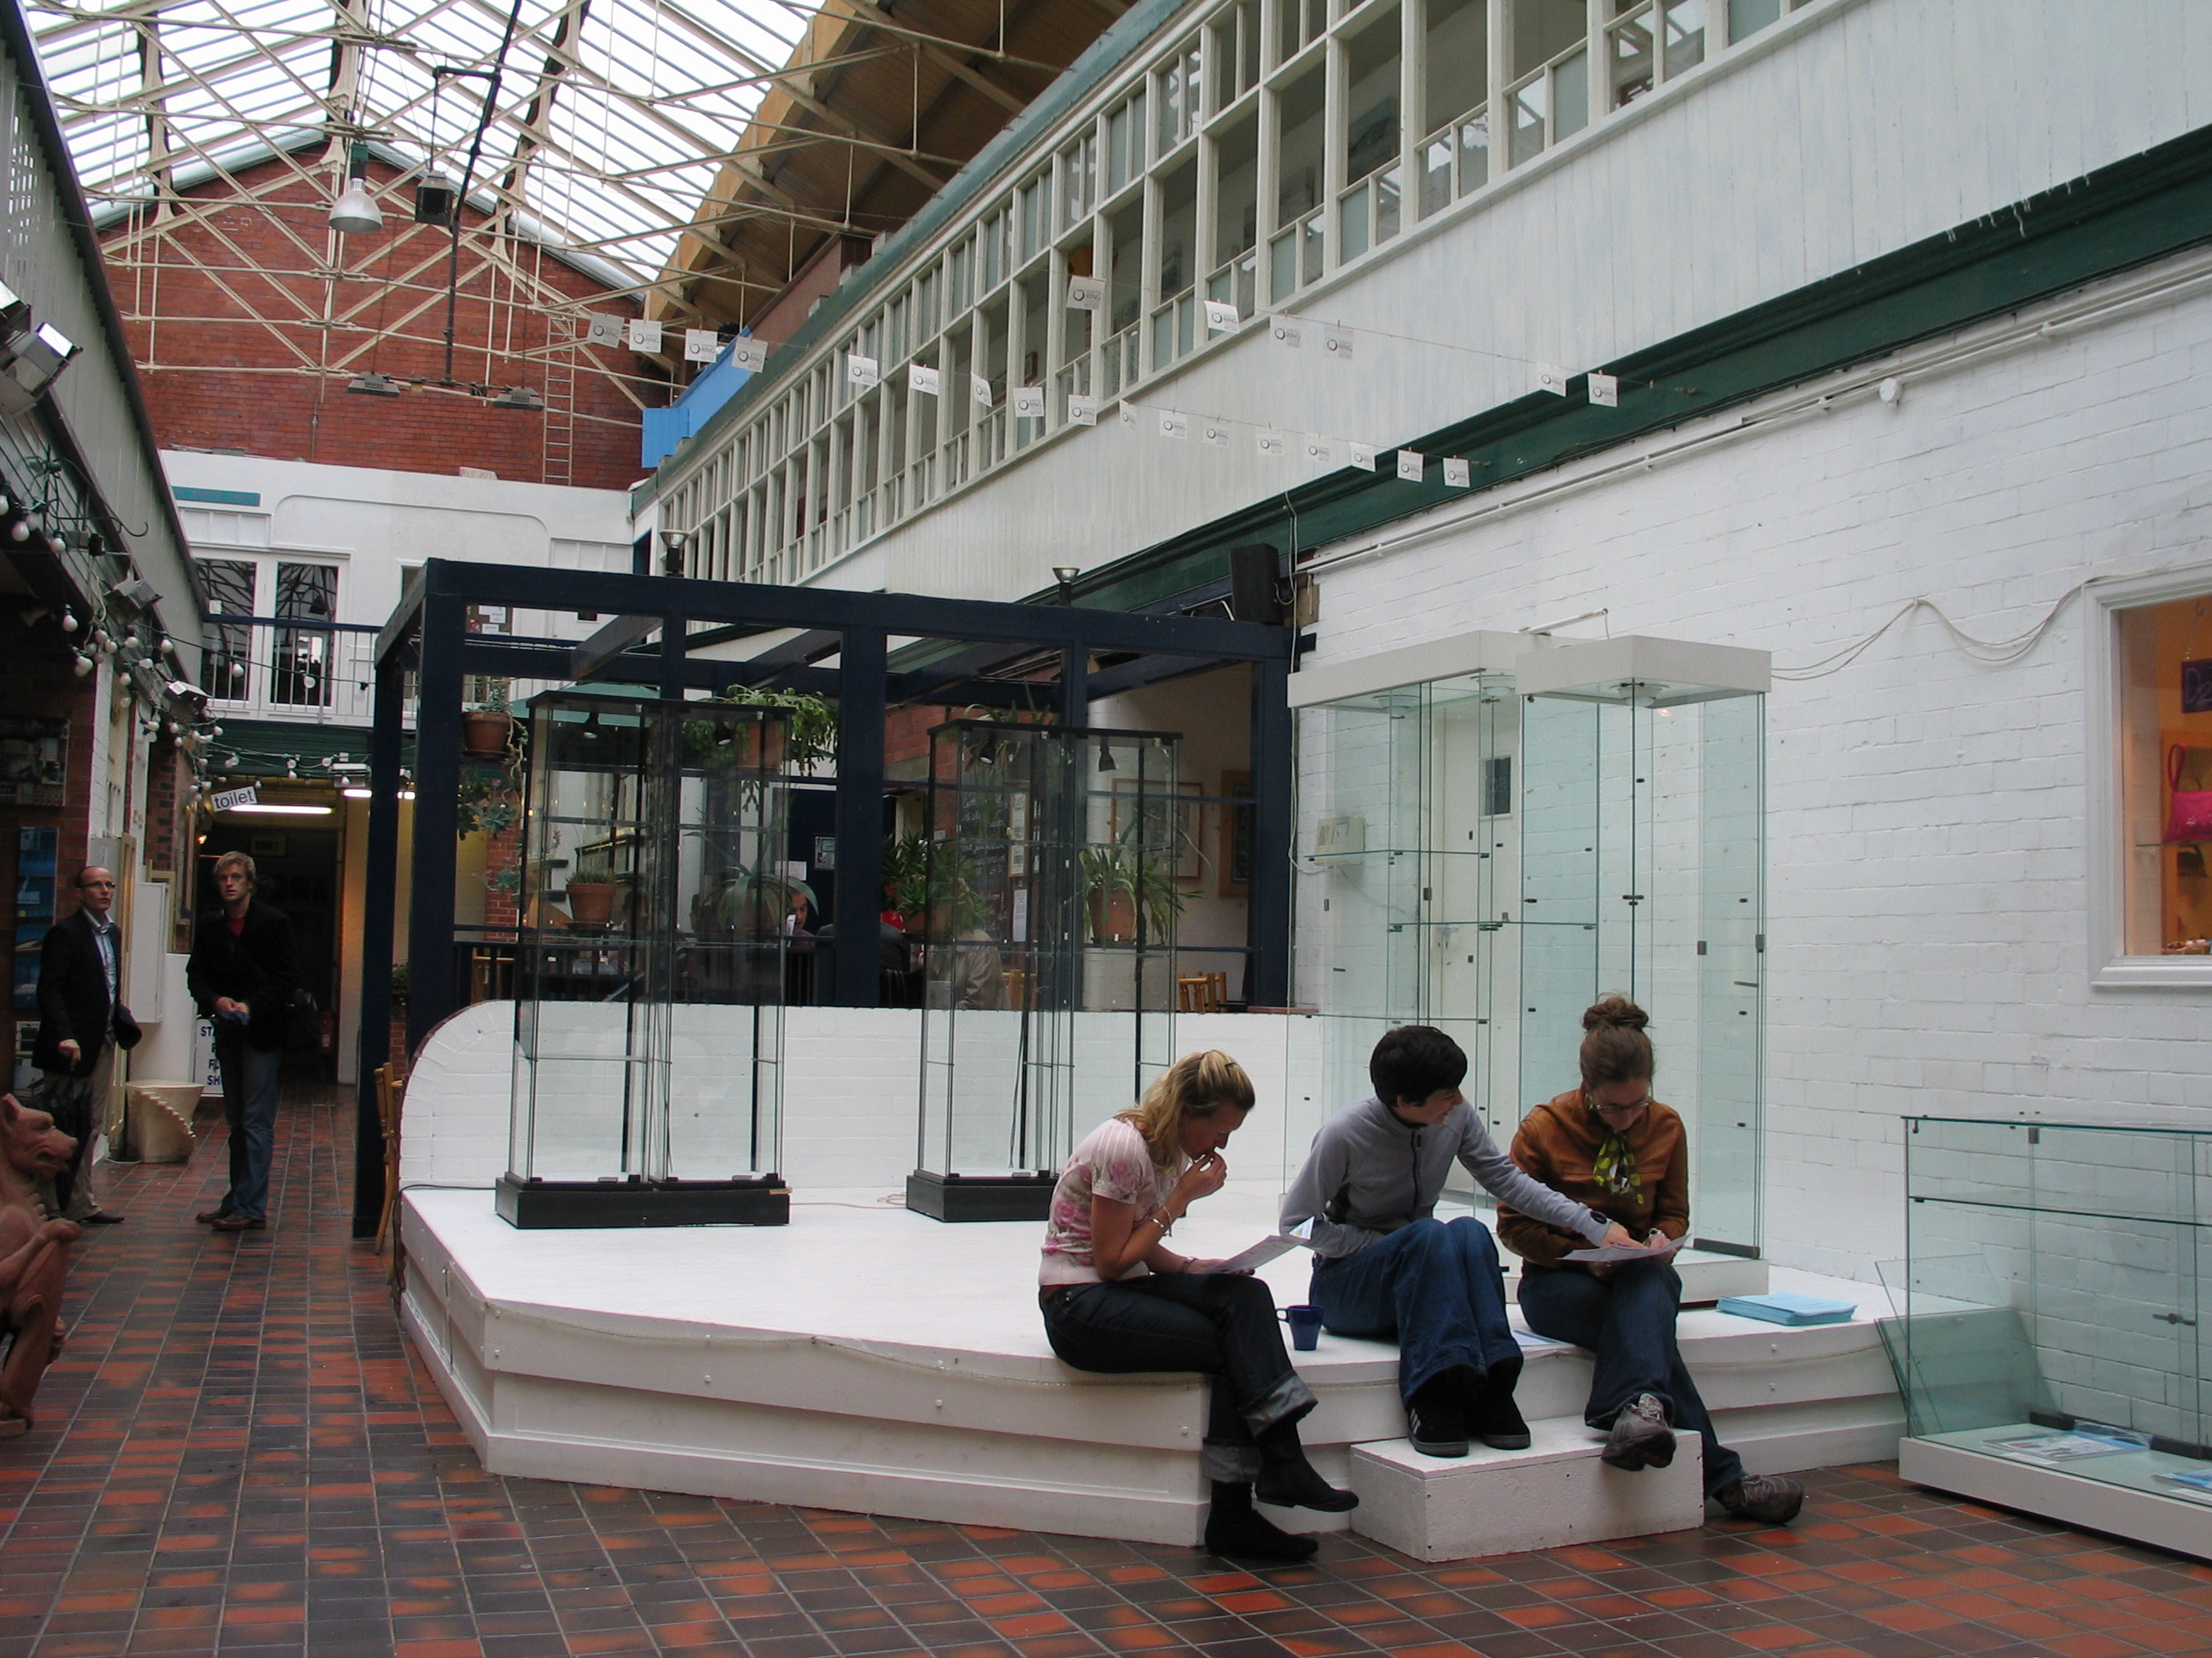
manchester

Slide 32
DIVERSITEIT EN FLEXIBILITEIT

Slide 33
LOOPAFSTANDEN
VOORZIENINGEN
AANTREKKELIJKHEID
Versterken wat goed is
En laat stukken maar afsterven….

Slide 34
VERSTERKEN EN AFSTERVEN

Slide 35
